Slide 1
Argumentos e Evidências
Curso “Metodologia de Pesquisa”
Gilberto Câmara

Slide 2

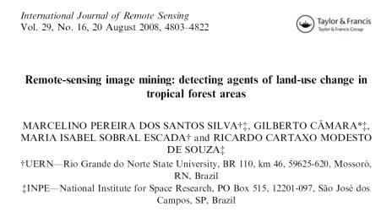
Você será julgado por seus argumentos

Slide 3
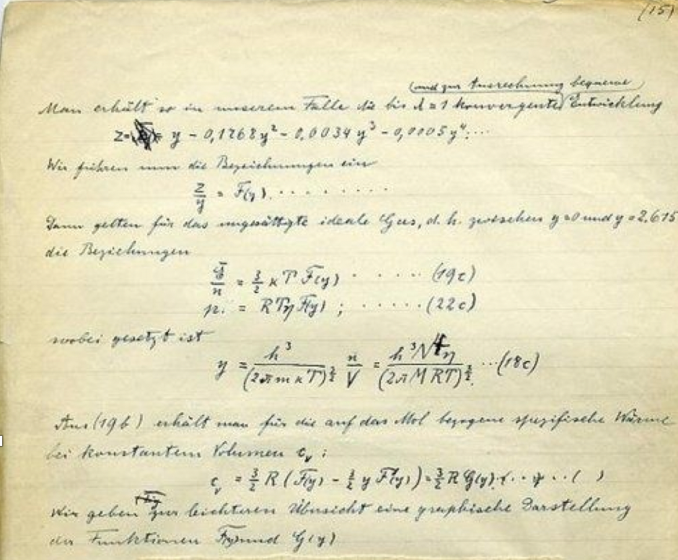
A importância de um bom argumento
Bons argumentos são essenciais para convencer os leitores

Slide 4
Como convencer seus leitores?

Slide 5

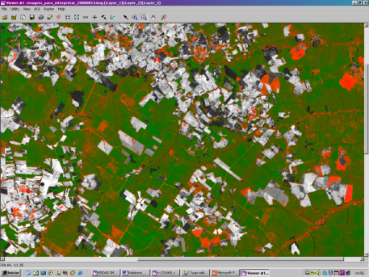
Dos resultados aos argumentos
Problema
Hipótese
Resultados
Discussões
Uma vez produzidos os resultados, é preciso convencer os leitores de sua validade

Slide 6
Argumentos e Evidências
O argumento é o que desejamos que o leitor concorde/aceite (decorre da hipótese)
As evidências são todos os experimentos e resultados obtidos pelo aluno ao longo da tese
Argumento
Evidência

Slide 7
Argumentos e Evidências
A construção da evidência deve ser feita de maneira independente da construção do argumento (evitar dependência)
As evidências devem ser capazes de comprovação independente
Argumento
Evidência

Slide 8
Argumentos e Evidências
Em muitos casos (ciência experimental ou sintética), é muito importante construir evidências que permitam comparação entre diferentes argumentos (e.g., medidas de desempenho de algoritmos, ocorrências de campo)
Argumento
Evidência

Slide 9
Argumentos e Evidências
A: Este procedimento de interpretação de imagens conseguiu discriminar diferentes estágios de produção de soja
E: Isto foi verificado com levantamento de campo com amostragem bem-construída
Argumento
Evidência

Slide 10
Argumentos e Evidências
A: Este procedimento de análise de dados qualifica áreas de risco para raiva de herbívoros
E: Isto foi verificado com levantamento de campo com amostragem bem-construída
Argumento
Evidência

Slide 11
Argumentos e Evidências
A: Este software fornece uma interface amigável para construção de modelos espaciais dinâmicos
E: Isto foi verificado com comparação entre o ambiente visual e o ambiente de programação, comparação com outros ambientes visuais, e com pesquisa com usuários
Argumento
Evidência

Slide 12
Argumentos e Evidências
A: Este algoritmo consegue fazer a colocação de rótulos em mapas de forma eficiente
E: Isto foi verificado ao comparar o desempenho do algoritmo com outros da literatura usando um conjunto de testes padronizado
Argumento
Evidência

Slide 13
Garantias
Uma garantia é um princípio geral
Premissa que conecta os argumentos e as evidências
Mostra que a evidência é relevante para o argumento
Não se preocupa com a acurácia da evidência
Garantia
Argumento
Evidência

Slide 14
Garantias
A: Este procedimento de interpretação de imagens conseguiu discriminar diferentes estágios de produção de soja
E: Isto foi verificado com levantamento de campo com amostragem bem-construída
G: Os levantamentos de campo, feitos na época da aquisição de imagens, são uma maneira aceita de verificar os procedimentos de interpretação, porque usamos técnicas estatísticas estabelecidas e temos um histórico de comportamento espectral de alvos
Garantia
Argumento
Evidência

Slide 15
Qualificações
Limitações da certeza de suas conclusões
Estipulam as condições nas quais os argumentos são válidos
Respondem a objeções potenciais dos leitores
Mostram que você é um autor preciso e cuidadoso

Slide 16
O Papel das Qualificações
Qualificações indicam o poder de generalidade do resultado
Garantia
Argumento
Evidência
Qualificações

Slide 17
Argumentos, evidências, garantias e qualificações
Todo bom trabalho científico tem estes componentes
Argumento – sua contribuição para responder a uma questão científica
Evidência – comprovação de sua contribuição
Garantia – bases do seu trabalho
Qualificações – limites do seu trabalho
Garantia
Argumento
Evidência
Qualificações

Slide 18
Argumentos num paper IMRaD
Introduction
Argumentos
Methods
Evidências
Results
Garantias
Discussion
Qualificações
Qualificações

Slide 19
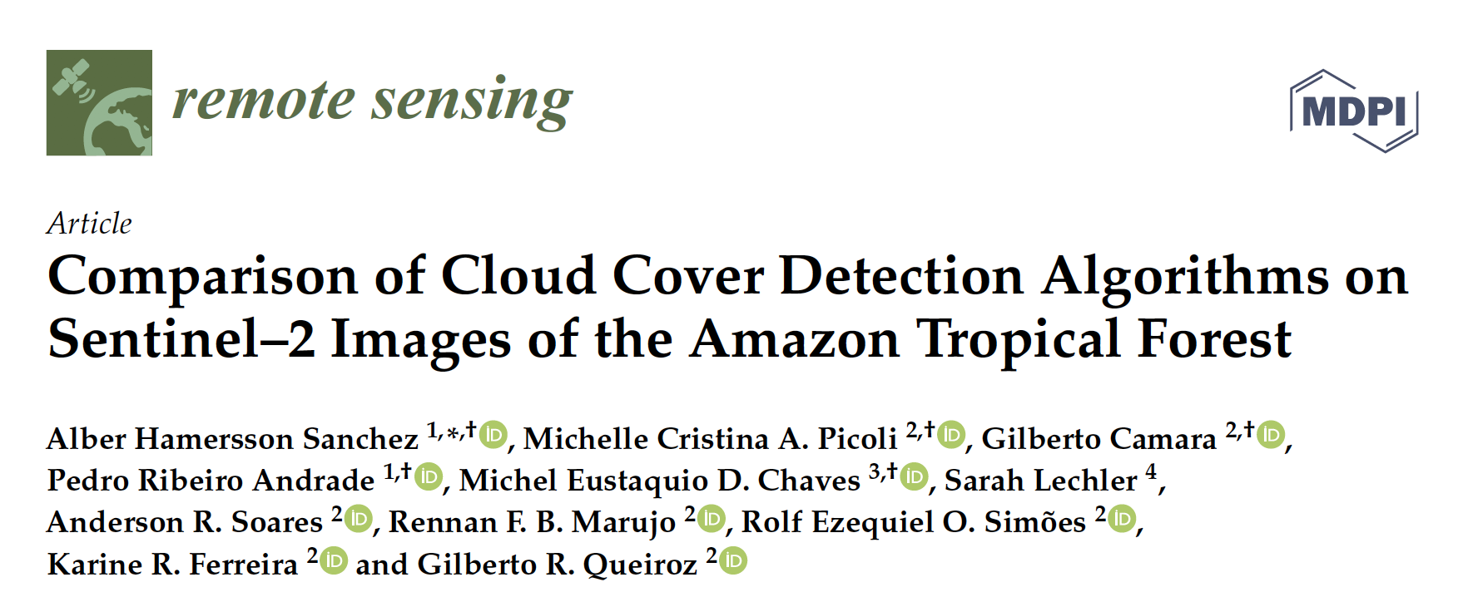
Exemplo de argumentação

Slide 20
Argumentos, evidências, garantias e qualificações
Abstract: Using more than eight thousand validation points, we compared four cloud detection methods: Fmask 4, MAJA, Sen2Cor, and s2cloudless. Our results point out that FMask 4 has the best overall accuracy on images of the Amazon region (90%), followed by Sen2Cor (79%), MAJA (69%), and S2cloudless (52%) (Argumento).
Introduction: Cloud detection algorithms are an active research field [2-8]. Each algorithm has specific characteristics and ad hoc techniques; thus, comparing them on a theoretical basis is hard. In practice, performance assessment is done by selecting representative images and assessing how well each algorithm performs in each image. As an example, Baetens et al. compare three cloud detection methods (MAJA, Sen2Cor, and Fmask) using 32 images from 10 different locations. Given the different land cover, the diversity of sensors, and the advances in detection methods, such comparisons serve as general guidance only. (Argumento + Evidência + Garantia + Qualificação).

Slide 21
Argumentos, evidências, garantias e qualificações
Methods: To validate the resulting cloud masks, we used sample points tagged by remote sensing experts through visual interpretation, following the work of Foga et al. and Zhu et al. We selected a set of random locations inside each Sentinel--2 tile. Since Sentinel--2 images at 10 m resolution have over 120 million pixels, standard statistical techniques indicate that using about 400 samples per image is enough to achieve a 95% confidence level with a 5% margin of error (Israel1992). (Argumento + Evidência + Garantia)
Results: In our experiments, Fmask 4 has the best overall accuracy, followed by Sen2Cor, MAJA, and S2cloudless (see Table 4). (Argumento + Evidência).

Slide 22
Argumentos, evidências, garantias e qualificações
Discussion: The results of this study show that the Fmask 4 algorithm consistently performs better than the alternatives for Sentinel-2 images of the Amazon rain forest. Our results are different from those of Baetens et al. We now consider some hypothesis that could account for such significant differences. (Argumento + Qualificações)
The comparison done by Baetens et al. uses 10 different sites, including equatorial forests, deserts and semi-deserts, agricultural areas, mountains, and snowy areas. (...) Our study deals only with forest and agriculture areas; the images tested have no deserts, mountains or snow. By focusing on the Amazon biome, our results are intended as guidance for experts interested in measuring land change in the region. Given its focus, these results cannot be generalised to non-forest regions. (Argumento + Qualificações)

Slide 23
Argumentos num paper IMRaD
Introduction
Argumentos
Methods
Evidências
Results
Garantias
Discussion
Qualificações
Qualificações

